Slide 1




KEMOTERAPIJA I IMUNOTERAPIJA KAO LIJEK na primjeru raka dojke
UDRUGA „BUDI DOBRO”
DR. ILONA SUŠAC
SAMOBOR, 22.02.2023.

Slide 2
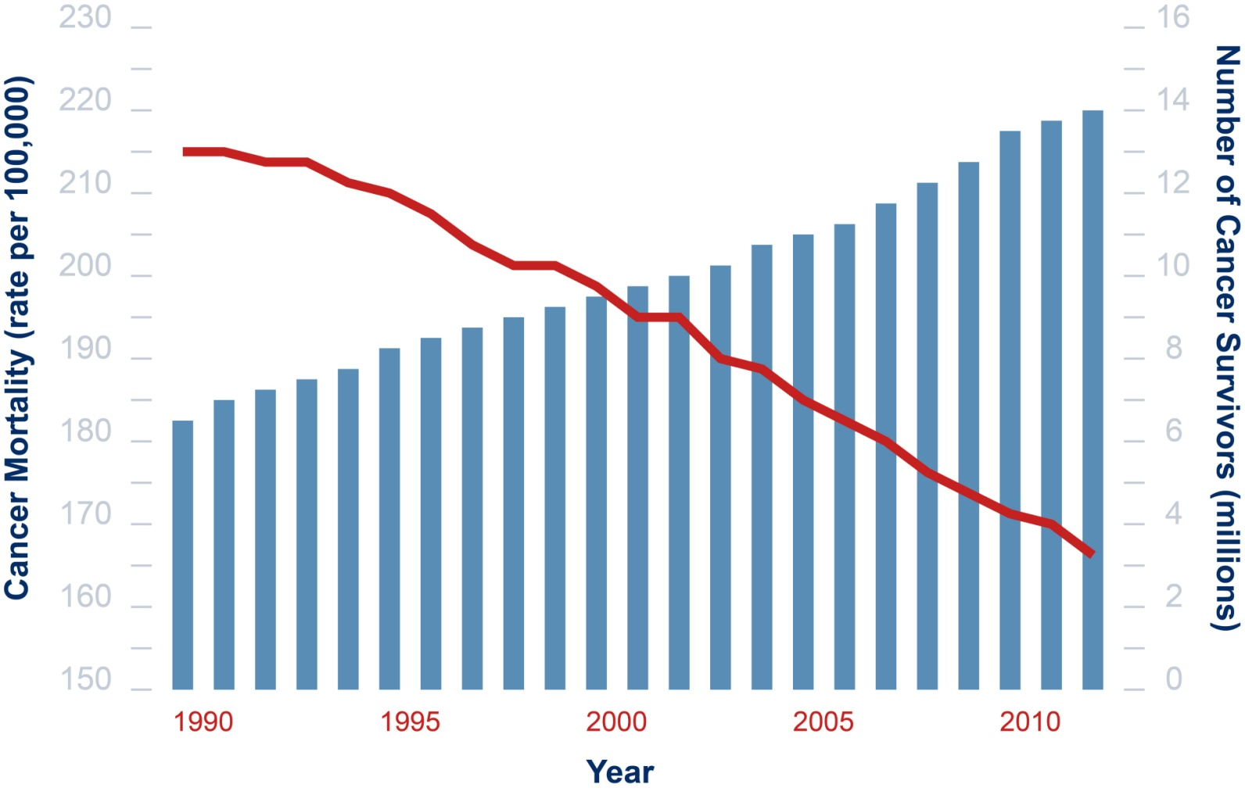

Od 1990-ih: Mortalitet pada, preživljenje raste
U SAD-u
Sources: US Mortality Files, National Center for Health Statistics, CDC. DeSantis C, Chunchieh L, Mariotto AB, et al. (2014). Cancer Treatment and Survivorship Statistics, 2014. CA: A Cancer Journal for Clinicians.
Notes:
This graph illustrates how much progress has been achieved in a relatively well-resourced country: the United States
It’s pulled from ASCO’s CancerProgress.Net, a website we created to document and recognize progress achieved in cancer research
The website features an interactive timeline of hundreds of cancer research milestones from the past 100 years

Slide 3
TRI su glavna razloga pada mortaliteta
1.Bolja statistika
2. Ranije otkrivanje
3. Uspješnija terapija

Slide 4
Petogodišnje preživljenje nakon liječenja raka dojke s obzirom na stadij bolesti u trenutku dijagnoze:
Stadij 0 - 100%
stadij I - 98 %,
stadij II - 90 %,
stadij III - 70 %,
stadij IV - 25 %.
Smatra se da 80 % bolesnica s ranim invazivnim rakom dojke u trenutku dijagnoze preživi 15 i više godina nakon liječenja.

Slide 5
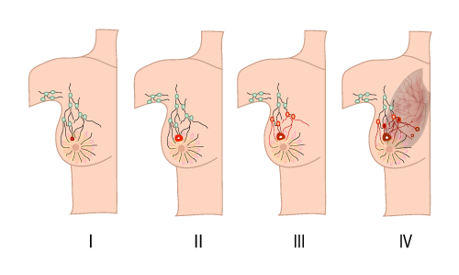
Stadij bolesti određuju: veličina tumora, broj zahvaćenih l.č., kože i prsnog mišića, odnosno udaljenih organa

Slide 6
Rak dojke nije jedinstvena bolest-veliki broj histoloških tipova!
1. NEINVAZIVNI ( DCIS i njegovi podtipovim, LCIS)
2. INVAZIVNI:
CDI (Duktalni) 80-85%
CLI ( Lobularni) 10-15%
NOS ( Not otherwise specified)
Specijalni tipovi 5-10%:
- Mucinozni (koloidni)
- Papilarni
- Tubularni
- Medularni
- Nediferencirani...........
- Inflamatorni rak dojke je posebna kategorija karcinoma dojke!!!! (Najčešće HR-, Her2 +)

Slide 7
IMUNOHISTOKEMIJSKA SLIKA RAKA DOJKE
4 SKUPINE s obzirom na status hormonskih receptora i HER-2 receptora:
ER+ i/ili PgR+, HER-2 - (70-80%)
ER + i/ili PR+, HER-2 + (10-15%)
ER -, PgR -, HER-2 - (15%)
ER-, PgR -, HER2 + (5-10%)
Inflamatorni rak dojke je posebna kategorija karcinoma dojke!!!! (Najčešće HR-, Her2 +, s tumorskom embolijom dermalnih krvnih žila, klinički crvenilom i otečenosti kože)

Slide 8
MOLEKULARNI PODTIPOVI RAKA DOJKE
Sličan normalnoj dojci ER+/-, PgR +, HER2 -
Luminal A ER+, PgR +/-, HER2- (40% svih tumora)
Luminal B ER+, PgR +/-, HER2 +
Sličan bazalnim stanicama ER-, PgR -, HER2 –
HER2 pojačan ER-, PgR-, HER2 +
Claudin-snižen ER-, PgR-, HER2-
Heterogenost je veća unutar svake skupine nego između pojedinih skupina.
Npr. TNBC danas ima 6 podtipova!!!
Tome doprinose i genetičke i epigenetičke promjene.

Slide 9
RAK DOJKE PRIJE 10-ak GODINA
Svi karcinomi dojke
ER+
65-75%
HER2+
15-20%
Triple negative
15%

Slide 10
RAK DOJKE DANAS…genomika, proteomika, metabolomika
Svi karcinomi dojke
PI3Kmut
10%
ER+
75-80%
HER3+
IGFR1+
HER2+
15 %
p95+
4%
P53mut
30-40 %
Triple negative
15%
FGFR1
Ampl 8%
PTENloss
30-50%
BRCAMut
8%

Slide 11
METODE LIJEČENJA RAKA DOJKE
KIRURŠKO LIJEČENJE ( poštedno, radikalno)
KEMOTERAPIJA (adjuvantna, neoadjuvantna)
HORMONSKA TERAPIJA ( adjuvantna, neoadjuvantna)
BIOLOŠKA TERAPIJA (adjuvantna, neoadjuvantna)
IMUNOTERAPIJA (adjuvantna, neoadjuvantna)
RADIOTERAPIJA (adjuvantna)

Slide 12
PRIMARNO KIRURŠKO LIJEČENJE RAKA DOJKE
Stadij I ( T1N0M0)- poštedni kirurški zahvat + RT= mastektomija
- radikalni ( u indiciranim slučajevima) +/- rekonstrukcija
+/- SLNB ili ALND
Stadij II-IIIa (T2N>0)- bolji izbor je neoadjuvantna sustavna terapija
- može biti opcija kod starijih žena,
- komorbidnih stanja koja ograničavaju primjenu
sustavne terapije
- izbor pacijentice
Inflamatorni rak dojke i rak dojke u stadiju > IIIa i IV se ne operira već se liječi prvo sustavnom terapijim. U nekim slučajevima stadija IV bolesti radi se palijativni kirurški zahvat ( npr. sanitarna mastektomija)

Slide 13
ADJUVANTNA KEMOTERAPIJA
Za uništavanje mikrometastaza koje se ničim ne vide.
Indicirana je kod svih bolesnica s visokim rizikom od povrata bolesti i razvoja udaljenih presadnica:
- s TNBC
- s pozitivnim limfnim čvorovima u aksili
- s HER2 pozitivnim tumorima
Kod Luminal A i B tumora odluka se donosi na temelju:
- Gradusa tumora
- Ki 67 proliferacijskog indeksa
- Limfovaskularne i perivaskularne invazije
- Opsega izražaja ER i PgR

Slide 14
ADJUVANTNA KEMOTERAPIJA
Najčešći kemoterapijski protokoli sadrže:
Od 1980.-ih alkilirajuće agense ( ciklofosfamid, metotreksat, 5-FU)
Od 1990.-ih antracikline ( adriamicin, epirubicin)
Od 2000.-ih taksane (paklitaksel, docetaksel)
Najstariji citostatici na bazi soli platine ponovno su uvedeni u terapiju najagresivnijih, TNBC!
SMANJUJE RIZIK OD POVRATA BOLESTI I RIZIK OD SMRTI – 20-ak %

Slide 15
ADJUVANTNA HORMONSKA TERAPIJA
Sve bolesnice s hormonski ovisnim rakom dojke ( 75-80%) trebaju se liječiti hormonskom terapijom
Izbor ovisi o menopauzalnom statusu
Cilj je smanjiti razinu estrogena u krvi i/ili spriječiti vezivanje estrogena na receptore i njegov učinak u stanici.
Uključuje:
Tamoksifen
Inhibitore aromataze ( anastrozol, letrozol, eksemestan),
ovarijalnu supresiju, ovarijalnu ablaciju.

Slide 16
TAMOKSIFEN
Pripada skupini SERM-ova (selektivnih modulatora estrogenskih receptora)
Kompetitivno se veže za alfa ER i blokira učinak estrogena u stanici
Standardna adjuvanta hormonska terapija tijekom 5 godina kod premenopauzalnih žena!
Velike oxfordske metaanalize EBCTCG na više desetaka tisuća žena
- nakon 10 godina terapije tamoksifenom smanjuje rizik od povrata
bolesti za 47% u istoj dojci, za 47% u drugoj dojci i smrtnost za 25%,
neovisno o statusu l.č., dobi, menop. statusu, vel. i gradusu tumora
Velike studije ATLAS i aTTOm
- 5 godina produljenja liječanja ima pozitivan učinak na tijek bolesti

Slide 17
TAMOKSIFEN- produljeno liječenje nakon 5 g.
Velike studije ATLAS i aTTOm - 5 godina produljenja liječanja ima pozitivan učinak na tijek bolesti
aTTOm
Nakon 15 godina praćenja rizik od povrata bolesti smanjio se s 24% na 21%, ali bez utjecaja na peživljenje.
ATLAS
- osim smanjenja rizika od povrata bolesti ova studija bilježii povećanje
ukupnog preživljenja s 19 na 21%, osobito nakon 10 i više godina uzimanja terapije.
Kada se objedine 5.g. i produljeno uzimanje još 5 godina dobije se za 1/3 manji rizik od povrata bolesti i smrti, a nakon 10.-te godine čak za 50%!
To je jako važno, jer upravo hormonski ovisni karcinomi dojke pokazuju kasniji relasp što je potvrdila velika retrospektivna danska studija na više desetaka tisuća žena
Nuspojave: Povećan je rizik od DVT i plućne embolije tijekom 10 godina te karcinoma endometrija, osobito kod starijih žena, ali incidencija je mala i iznosi 0,6% nakon 5 g. i 1.1% nakon 10 g. terapije.

Slide 18
ADJUVANTNA PRIMJENA INHIBITORA AROMATAZE 3. generacije
Standardna adjuvantna hormonska terapija tijekom 5 godina kod postmenopauzalnih žena
Dijele se na sterodine ili tip I (eksemestan) i nesteroidne ili tip II
(letrozol i anastrozol).
Steroidni se vežu ireverzibilno dok se nesterodini vežu reverzibilno.
Smanjuju razinu estrogena blokirajuću enzim aromatazu koji je zadnji u lancu konvezije androgena u estrogene u perifernom masnom tkivu.
U pretkliničkim ispitivanjima najjači učinak ima letrozol blokirajući konverziju za čak 99%, ali klinički nema razlike između triju IA!!!!
Svi imaju bolji učinak od tamoksifena u postmenopauzalnih žena.

Slide 19
ADJUVANTNA PRIMJENA IA
BIG 1-98 studija, 2006.
Tijekom 5 godina letrozol ili
Tijekom 5 godina tamoksifen ili
2-3 godine tamoksifen + 2-3 godine letrozol ili
2-3 godine letrozol + 2-3 godine tamoksifen
Letrozol je znatno smanjio rizik od pojave metastaza za oko 30%,te poboljšao DFS i OS
Metaanaliza EBCTCG krajem 2015. potvrdila je ovaj učinak!

Slide 20
PRODUŽENA ADJUVANTNA TERAPIJA IA
Ima smisla, jer hormonski ovisni karcinomi dojke imaju visok rizik ponovnog javljanja (nakon 10 g. rizik je od 5-10%, a tijekom 15 g. čak 14%)
IDEAL, 2016.
- 5 g. vs 2,5 g. letrozola nakon 5 g. HT, nema razlike
MA 17 studija, 2016.- IA 10 godina
Nakon 5 g. IA, letrozol je nakon još 5 godina smanjio rizik od povrata
bolesti bez obzira na status l.č. aksile
ABCSG 6a
Isti učnak je pokazao i anastrozol
Apsolutna dobit bila je u oba istraživanja 4% u pogledu preživljenja bez povrata bolesti.

Slide 21
SUPRESIJA FUNKCIJE JAJNIKA-OS
Postiže se kirurški, zračenjem ili farmakološli LHRH analozima
Pimjenjuje se više od 100 godina
EBCTCG studija iz 2005. g.
Ovarijska supresija smanjuje rizik od povratka bolesti i smrtnost za 30% u pacijentica mlađih od 50 g.
SOFT I TEXT studije
Uspoređivale su učinak OS u kombinaciji s tamoksifenom ili eksemestanom.

Slide 22
SUPRESIJA FUNKCIJE JAJNIKA- OS
SOFT studija- 3000 pacijentica:
-Samo tamoksifen
-Tamoksifen + OS
-Eksemestan + OS
Rezultati:
Kombinacija Tam +OS nije bolja od samo tamoksifena, osim u visokorizičnih bolesnica ( primale i kemoterapiju!), 5-g. preživljenje je poboljšano, 95% : 91%.
Kod iste podskupine visokorizičnih žena još bolji učinak je imala kombinacija eksemestana +OS, osobito <35 godina

Slide 23
SUPRESIJA FUNKCIJE JAJNIKA- OS
TEXT studija
Potvrdila je bolji učinak kombinacije Eksemestan +OS
Bolje je vrijeme bez povrata bolesti (91%: 87%)
Nema razlike u ukupnom preživljenju!
Ovarijska supresija (OS)+ tamoksifen ili eksemestan preporučuje se kod visokorizičnih žena!

Slide 24
Koji je hormonski lijek bolji ili najbolji u adjuvantnom liječenju raka dojke?
REZULTATI FATA-GIM3
Petogodišnje preživljavanje bez bolesti bilo je
88, 5% (95% CI 86,7-90, 0) u skupini s prekapčanjem s tamoksifena na IA i
89, 8% (88,2-91,2) u skupni s liječenjem svih 5 godina IA
Petogodišnje preživljavanje bez bolesti bilo je:
90,0% (95% CI 87,9-91,7) s anastrozolom
88,0% (85,8-89, 9) s eksemestanom
89,4% (87,3 do 91,1) s letrozolom
Nisu nastupile neočekivane ozbiljne nuspojave ili smrti povezane s liječenjem.

Slide 25
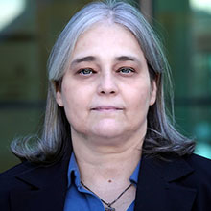
FATIMA CARDOSO
„Studije koje su pokušavale dokazati da je jedan inhibitor aromataze bolji od drugog su samo IZGUBILE VRIJEME!”

Slide 26
St. Gallen 2021.
Stadij 1 T1ab Ne OS AI or tam (5 years) Ne kemo
T1c DA OS AI or tam (5 years) Individualno
Stadij 2 N- OS + IA/tam AI inicijalno+ prod. Individualno
N+ OS+ IA/tam AI inicijalno+prod. Individualno
Stadij 3 OS + IA/tam AI inicijano +prod. Da
Kriteriji za kemoterapiju: veličina T, N status, histološka podvrsta, LVI, stupanj proliferacije, kvantitativna ekspresija hormonskih receptora, genomski potpisi i preferencije pacijenta

Slide 27
ADJUVANTNA TERAPIJA HER2 + RAKA DOJKE
Rak dojke s umnažanjem ili prekomjernim izražajem Receptora za HER2, Humani Epidermalni čimbenik rasta.
Procjenjuje se da takvih ima do 20%, u zadnje vrijeme oko 15%.
Rezultat IHK bojanja može biti Her2 +, Her 2 ++ i Her 2 +++.
HER2 se definira pozitivnim samo u slučaju +++, odnosno ako se IHK bojanjem prikaže uniformno bojanje membrane u 10% ili > tm. stanica ili kod Her 2 ++ kojih je SISH metodom ( srebrna in situ hibridizacija) broj kopija gena >6 signala po stanici.

Slide 28
ADJUVANTNA TERAPIJA HER 2+ RAKA DOJKE
Lijekovi koji se koriste u liječenju su:
Trastuzumab
Lapatinib
Neratinib
Pertuzumab ( spriječava dimerizaciju HER2 i drugih HERreceptora, osobito HER3)
Ado-trastuzumab-emtansin (T-DM-1)
Prati se i učinak kombinacije s:
Afatinibom (Tirozin-kinazni EGFR inhibitor)
PIK3 inhibitori
Neovax cjepivo

Slide 29
ADJUVANTNA TERAPIJA HER 2+ RAKA DOJKE
Trastuzumab je humanizirano monoklonsko protutijelo koje se veže za izvanstanični dio receptora HER2 i inhibira signalne puteve u stanici uz indukciju stanično posredovane citotoksičnosti ovisne o protutijelima
Standard u liječenju HER2 poz. raka dojke na temelju rezultata velikih studija III. Faze:
HERA, BCIRG006, Fin-HER, NSABP B31, NCCTG N9831.
Primjenjuje se kod svih pacijentica s tumorom >5 mm bez obzira na status l.č.
Daje se konkomitantno s kemoterapijom te se nakon završetka kemoterapije nastavlja njegova pimjena do ukupno 12 mj.

Slide 30
ADJUVANTNA TERAPIJA HER 2+ RAKA DOJKE
Trastuzumab se ne daje konkomitantno s antraciklinima zbog kardiotoksičnosti.
Standardno se daje u kombinaciji s taksanima, a nakon završetka 4 ciklusa AC protokola.
Studija BCIRG 006 je, pored ostalog, pokazala da u kemoterapijskom dijelu terapije nije nužna primjena antraciklina, odnosno da je jednako dobra i kombinacija s taksanima ( konkretno docetakselom) bez antraciklina.
Paklitaksel je jednako dobar u primjeni svaki tjedan tijekom 12 tjedana uz produžetak terapije trastuzumabom do ukupno 12 mj. Nakon 4 godine praćenja bez znakova bolesti bilo je 98,7% pacijentica!

Slide 31
ADJUVANTNA TERAPIJA HER 2+ RAKA DOJKE
Trastuzumab + pertuzumab
AFINITY studija potvrdila je učinkovitost ove terapije i u adjuvantnim uvjetima, nakon što je u metastatskoj bolesti pokazala golem pomak u vremenu do povratka boesti.
Da bi se započela terapija trastuzumabom EF srca mora biti >50%, a pogoršanje >10% od početne je razlog za prekid terapije do oporavka.
Ako perzistira povišena vrijednost troponina, terapija se potpuno zaustavlja!

Slide 32
Neoadjuvantna terapija: brži pristup
 | Adjuvantna | Neoadjuvantna
Broj pacijenata | tisuće | stotine
Krajnji učinak | DFS | pCR
Primarna analiza | Godine nakon završetka regrutiranja | Mjeseci nakon završetka regrutiranja
Biološki prozor | Ne | Da
Slikovni prikaz | Ne | Da
Sakupljanje uzoraka | početno | višestruko
Cijena koštanja | +++++ | ++

Slide 33
NEOADJUVANTNA TERAPIJA
Kemoterapija
-isti protokoli kao kod adjuvantne, osim što se kod HER2 pozitivnih daje dvostruka blokada HER 2 trastuzumabom i pertuzumabom uz kemoterapiju taksanima.
- Brzi odgovor, već nakon 2-3 ciklusa.
Hormonska terapija
- Rezervirana je za starije žene s hormonski visoko ovisnim rakom dojke ili s komorbiditetom koji ne dozvoljava primjenu kemoterapije i/ili operacije.
- Ima sporiji učinak i mora se davati mjesecima.

Slide 34
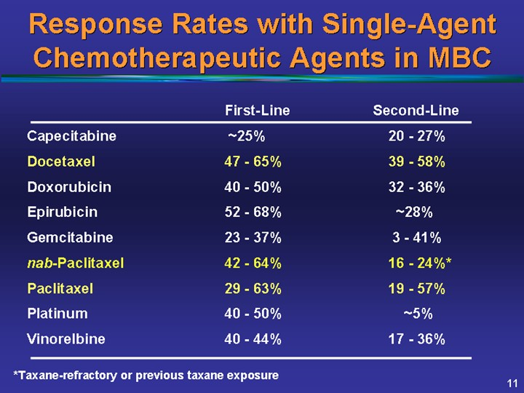

Slide 35
Metastatski rak dojke
IV stadij bolesti
Proširilo se iz dojke i aksilarnih limfnih čvorova na druge organe
Čini 5-10% svih karcinoma dojke u vrijeme dijagnoze
Bez obzira na inicijalni stadij, svaki rak dojke može metastazirati
Stadij IV raka dojke obično je neizlječiv, ali se često može kontrolirati godinama primjenom sekvencijalne medikametozne terapije
Velike promjene u terapiji svih tipova raka dojke!!!!!

Slide 36
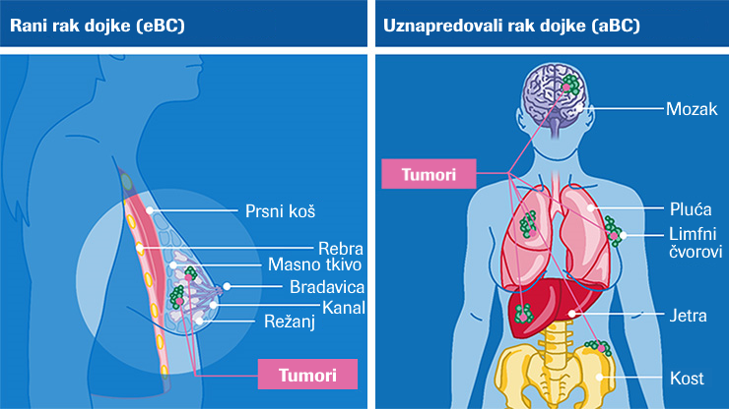
Nije svejedno u koji organ i/ili organski sustav se rak dojke proširio!

Slide 37
Statistički gledano ne preživi:
2% žena u 1. stadiju raka dojke
10 % žena u 2. stadiju raka dojke
30% žena u 3. stadiju raka dojke
75% žena u 4. stadiju raka dojke
Kako to da ne prežive sve žene u najranijem stadiju raka dojke, a čak njih 25% s metastatskom bolesti preživi?
Osim biologije i veličine tumora bitna je OSOBA (genotip, karakter) koja se bori s ovom bolesti i specifična onkološka terapija.

Slide 38
VRIJEME, KVALITETA, ORGANIZACIJA
Često sve predugo traje -od sumnje do konačne dijagnoze te do započinjanja, provedbe i završetka modaliteta liječenja
Liječenje se provodi u centrima koji nemaju sve što je potrebno
Upitna je kvaliteta rada u pojedinim centrima
Česti kvarovi na uređajima za zračenje
Manjak kadra
Loša komunikacija
Politike

Slide 39
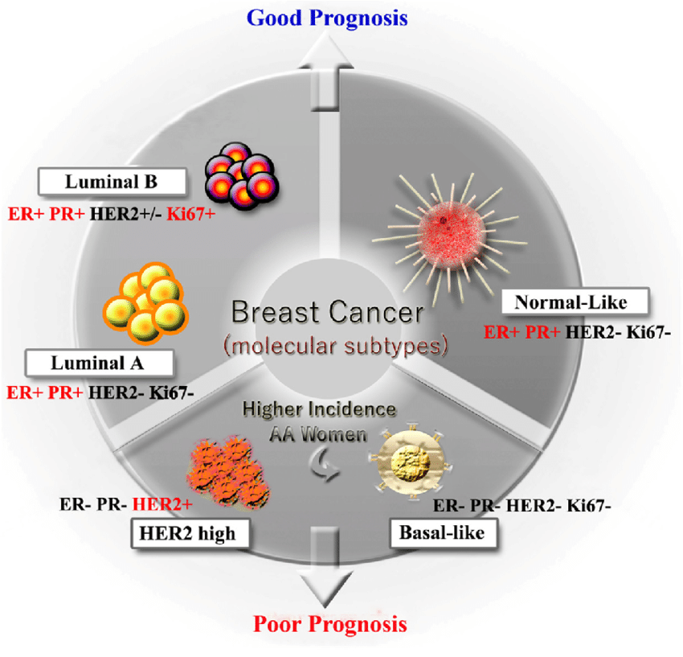
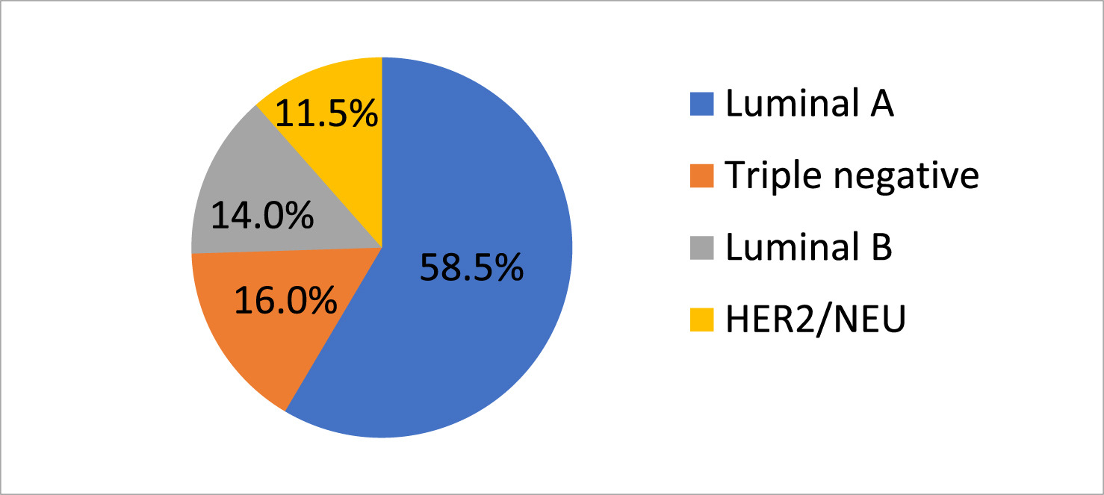
Biologija tumora
novonastala kategorija HER2-niskopozitivnog raka dojke

Slide 40
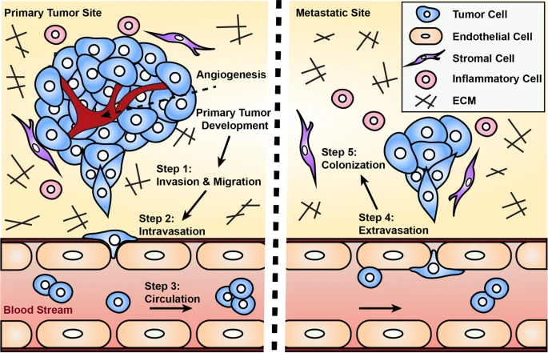
PROCES METASTAZIRANJA

Slide 41
Hormonski ovisni rak dojke ili HR +/Her-2 negativni rak dojke
čini otprilike dvije trećine svih karcinoma dojke
endokrino-temeljena terapija predstavlja 1. liniji liječenja uznapredovale bolesti.
Nisu izuzeti ni oni slučajevi u kojima prisutnost visceralna krize zahtijeva kemoterapiju kako bi se smanjio rizik od zatajenja organa.
U ovom kontekstu, vrsta i trajanje prve linije kemoterapije nije dobro uspostavljena;
ovisno o vremenu/veličini odgovora kao i podnošljivosti kemoterapije, s vremenom se prijeđe na terapiju održavanja endokrinom terapijom (ET) s ciljem odgađanja progresije bolesti.
Nadalje, razvoj endokrine otpornosti i iscrpljenost endokrinih strategija predstavljaju kliničke scenarije u kojima je kemoterapija još uvijek prisutna i uobičajeno korištena.

Slide 42
CDK 4/6 inhibitori
Uvođenje inhibitora CDK4/6 u terapiju HR +/Her-2 negativnog metastatskog raka dojke predstavlja jedan od glavnih napredaka kojemu svjedočimo, a trenutno je to preferirani pristup prve linije za veliku većinu novonastalih pacijentica s dijagnosticiranim metastatskim hormon-ovisnim, Her-2 negativnim rakom dojke.
Trenutačno su u kliničkoj praksi dostupna tri inhibitora CDK4/6 na temelju rezultata kliničkih ispitivanja faze III koja su od FDA i EMA dobili odobrenje:
palbociklib, ribociklib i abemaciklib.

Slide 43
CDK4/6+ IA=Zlatni standard
Kombinacija jednog od tri CDK4/6 inhibitora s inhibitorom aromataze (AI) danas je zlatni standard u 1. linij liječenja endokrino-osjetljivog HR+/HER2- MRD, bilo da imaju inicijalno stadij IV bolesti ili recidiv/relaps >12mjeseci nakon završetka adjuvantne ET.
Ovaj regulatorni scenarij se temelji na rezultatima četiriju važnih kliničkih ispitivanja:
PALOMA-2 postmenopauzalne žene palbo+letrozol
MONARCH-3 postmenopauzalne žene abema+NSIA
MONALEESA-2 i postmenopauzalne žene ribo+ letrozol
MONALEESA-7 prijemenopauzalne žene ribo+IA/Tam

Slide 44
Poboljšanje PFS-vrijeme do progresije bolesti
Sve ove studije su ispunile svoje primarne ciljeve pokazujući značajno poboljšanje preživljavanja bez napredovanja bolesti (PFS) u skupini koja je primala CDK4/6 inhibitor u usporedbi s placebo grupom.
U postmenopauzalnih bolesnica
-PALOMA-2 42%
-MONARCH-3 56%
-MONALEESA-2 54% + smanjenje rizika od smrti (OS bolji za 12,5 mj.)
U prijemenopauzalnih bolesnica
- MONALEESA-7 PFS bolji za 10 mj.

Slide 45
CDK4/6 +IA u hormon-rezistetnog MRD
CDK4/6 inhibitora + fulvestranta kod pacijenata koji imaju endokrini rezistentni MRD, na temelju rezultata sljedećih studija
PFS OS
PALOMA-3 58%
MONARCH-2 i 45% 24%
MONALEESA-3 41% 28%

Slide 46
Što nakon CDK4/6 inhibitora?
Fosfatidilinozitol 3-inhibitori kinaze (PI3K) istaknuli su se kao obećavajuća strategija u pacijenata koji doživljavaju recidiv ili progresiju na terpiju IA.
Čini se da je vrijednost inhibitora PI3K ograničena na pacijente koji nose PIK3CA aktivirajuće mutacije, posredujući hiperaktivaciju PI3K.
Ovo predstavlja priznati mehanizam endokrine rezistencije, koji potencijalno može biti poništen negativnim ometanjem samog PI3K
Nekoliko je ispitivanja istraživalo pan-PI3K inhibitore, koji inhibiraju aktivnost kinaze sve četiri izoforme PI3K.

Slide 47
PI3K inhibitori
dobiveni su rezultati koji najviše obećavajus a-specifičnim inhibitorom PI3K alpelisibom u kombinacijis fulvestrantom.
SOLAR-1 Ispitivanje je uspjelo pokazati značajno poboljšanje PFS-a s alpelisibom u usporedbi s placebo u kohorti s mutiranim PIK3CA, s medijanom PFS-a od 11,0 mjeseci u odnosu na 5,7 mjeseci.
Nema značajno poboljšanja PFS-a u kohorti divljeg tipa PIK3CA

Slide 48
BYLieve studija
Uloga inhibitora PI3K u okruženju nakon inhibitora CDK4/6naknadno je obrađeno u nekomparativnoj studiji faze II BYLieve, koja je istraživala kombinaciju alpelisiba i ET u HR+/HER2- MRD u pacijentica s PIK3CA mutacijom, nakon progresije na ili nakon prethodne terapije, uključujući CDK4/6 u inhibitorima, raspoređujući ih u tri skupine na temelju ET koji je prethodno davan:
kohorta A: alpelisib + fulvestrant u bolesnica liječenih prethodnim CDK4/6
inhibitorom + AI; PFS 7,5 mj
kohortaB: alpelisib l+etrozol u bolesnica liječenih CDK4/6inhibitor +
fulvestrant;
kohorta C: alpelisib + fulvestrant u bolesnica liječenih prethodnom
sustavnom kemoterapijom ili ET

Slide 49
Endokrina rezistencija-veliki problem!!!!
Pojava terapijske rezistencije na ET jepovezan s nekoliko mehanizama, među kojima je mutacija ESR1 kao jedan od najuobičajenijih i najčešćih pokretača posebno nakon izloženost AI, s prijavljenom prevalencijom do 20%-30%.
U ovom okruženju, selektivni regulatori estrogena(SERD) mogu zaobići takav otpor inhibirajući i estrogen-ovisnu i ER signalizaciju neovisnu o estrogenu.
Međutim, iako je dokazano da fulvestrant zadržava obećavajuću aktivnost u HR/+HER2- MRD pacijentica s ESR1 mutacijama, to je još uvijek povezano s niskim srednjim PFS-om u endokrino-rezistentnih bolesnica, uključujući i one prethodno liječene CDK 4/6 inhibitorima

Slide 50
Novi SERD-ovi
U tom kontekstu, oralno bioraspoloživi SERDs s antiestrogenimi ER degradirajućim sposobnostima pojavile su se kao obećavajućestrategija, koja pokazuje zadržavanje antitumorske aktivnosti u pacijenata s endokrinim rezistentnim HR+/HER2- MRD, uključujući one koji su prethodno liječeni inhibitorima CDK 4/6 i fulvestrantom, kao i one koje nose ESR1 mutacije.
U ovom kontekstu,prijavljeni su podaci koji potencijalno mijenjaju praksu u kontekstu studije EMERALD, uspoređujući oralni SERD elacestrant s liječenjem po izboru liječnika (fulvestrant ili AI).
relativno smanjenje od 30% i 45% u riziku od PFS događaja s elacestrantom
Ovi rezultati će utjecati na buduću kliničku praksu, uz rastući interes za ovu novu klasu lijekova, što se ogleda u činjenici da trenutno je u tijeku nekolik studija koje ispitivaju i druge SERD-ovi s jednim agensom kao i različite kombinirane strategije temeljene na SERD-u, s onima koje uključuju inhibitore CDK 4/6 čeka se s posebnim zanimanjem.

Slide 51
Everolimus
U kontekstu prethodno tretiranog MRD, također vrijedi spomenuti kombinaciju eksemestana s mTOR-ominhibitorom everolimusom, čija je klinička vrijednost utvrđeno u kontekstu studije faze III BOLERO-2,gdje je dodatak everolimusa eksemestanu poboljšao PFS-a u odnosu na eksemestan i placebo, ali bez utjecaja na ukupno preživljenje.
Na temelju ovih rezultata 2012. everolimus je službeno uključen u liječenja HR+/HER2- MRD u SADi u Europi u prethodno liječenoj polulaciji bolesnica.

Slide 52
KEMOTERAPIJA
Sve veća dostupnost učinkovitih strategije temeljenih na endokrinom sustavu postupno su pomaknule uvođenje kemoterapije u liječenje HR+/HER2- MRD
Kemoterapija, međutim, još uvijek predstavlja održiv tretman, kad god je moguće kao monoterapija, u pacijenata koji se smatraju endokrino rezistentnim i/ili kojih iz bilo kojeg razloga ne mogu primati ET.

Slide 53
HER-2 pozitivan MRD
HER2+ RD čini 15%-20% svih karcinoma dojke i predstavlja jedan od najagresivnijih podtipova.
Međutim,od 1998. godine kada je počela era anti-HER2 ciljane terapije stope preživljavanja pacijenata s metastatskom bolešću dramatično su se i progresivno poboljšale

Slide 54
1. Linija liječenja Her-2 + MRD
Trenutačni standard u prvoj linije liječenja utvrđen je u kliničkoj studiji faze III CLEOPATRA koja je randomizirla 808 pacijenata koji prethodno nisu bili liječeni (>50% bilo je inicijalno MRD (Iv stadij)) za primanje:
trastuzumaba + docetaksela +pertuzumab/placebo.
Ispitivanje je pokazalo visoko klinički značajno poboljšanje PFS-as docetakselom + dual-HER2 blokada.
Važno je da analizom na kraju studije, pertuzumab + trastuzumab + docetaksel bio je povezan s medijanom OS od 57,1 mjesec,značajno bolji od onog uočenog u placebo skupini (40,8 mjeseci), čime se kristalizira ova strategija liječenja kao standardna prva linija liječenja do danas.
Vrijedno razmatranja je da je, ovoj CLEOPATRI, uzimanje ET u bolesnika s koekspresijom ER nije bilo dopušteno, čime se isključuje mogućnost formalnog utvrđivanja njegove vrijednosti u ovom okruženju.
Međutim, strategija prelaska na održavanje dvostruke HER2-blokade(trastuzumab +pertuzumab) + ET u ER+ pacijenata nakon dovršetak najmanje šest ciklusa istovremene terapije temeljena na taksanima trenutno je uvrštena u glavne međunarodne smjernice.

Slide 55
2. Linija liječenja Her-2 + MRD
trastuzumab emtanzino (T-DM1) predstavlja odavno uspostavljeni standard na temelju rezultata kliničke studije EMILIA.
EMILIJA je randomizirala 991 bolesnika s HER2+ MBC (progresija na taksan + trastuzumab u metastatskoj bolesti ili unutar 6 mjeseci nakon završetka anti-HER2 adjuvantnog liječenja) na:
kapecitabin + lapatinib ili T-DM1.
Studija je pokazala značajno poboljšanje u PFS-u ( za 3 mj. ) i OS ( za 5,8 mj) s T-DM1
Studija faze III TH3RESA, koje je randomizirala 602 pacijenta s HER2+ MRD prethodno liječena s dvije anti HER2 linije za primanje T-DM1 u odnosu na Terapiju po izboru onkologa pokazala je značajno poboljšanje PFS-a ( 2,9 mj.) i OS-a s T DM1 u odnosu na kontrolnu ruku.
Na temelju ovih rezultata 2013. g. T-DM1 je dobio odobrenje od strane FDA/EMA za pacijenti s HER2+ MRD koji imaju ili progresiju bolesti na liječenju bazirano na taksanima+anti-HER2 u metastatskom okruženju ili recidiv bolesti unutar 6 mjeseci nakon završetak adjuvantnog liječenja

Slide 56
2. Linija liječenja Her-2+ MRD
Uloga T-DM1 kao standardne druge linije liječenja nedavno je dovedena u pitanje na temelju rezultata ispitivanja DESTINY Breast03 faze III, koji su pokazali visoko statistički značajnu i klinički značajnu superiornost novog anti-HER2 ADC ( konjugat antitijela i citostatika) trastuzumab derukstekan (T-DXd) u odnosu na T-DM1 u drugoj liniji liječenja.

Slide 57
Trastuzumab derukstekan (T-DXd)
DESTINY-Breast03 temelji se na impresivnim preliminarnim rezultatima koji se tiču antitumorske aktivnosti T-DXd promatrano u ispitivanju faze II DESTINY-Breast01, gdje su
184 pacijentice s HER2+ MRD, s najmanje dvije prethodne linijeanti-
HER2 terapije, uključujući T-DM1 (medijan: 6 prethodnih liječenja),
liječene su s T-DXd.

Slide 58
Trastuzumab derukstekan (T-DXd)
U ITT analizi:
-ORR je bio 79,7%,
-medijan trajanja odgovora bio je 14,8 mjeseci,
-medijan PFS-a bio je 16,4 mjeseca, a
-OS na 6 i 12 mjeseci iznosio je 93,9% odnosno 86,2%.
Rezultati aktivnosti bili su dosljedni u svim glavnim podskupinama, uključujući i pacijente prethodno liječene pertuzumabom
Na temelju ovih rezultata FDA je 2019. je dala ubrzano odobrenje za T-DXd za pacijente s HER2+ MRD koji su prethodno primili dva ili više na anti-HER2-terapiji baziranih protokola.

Slide 59
3. Linija Her-2 + MRD
Liječenje treće linijeLiječenje HER2+ MRD u sljedećim redovima predstavljaizazovan scenarij, s nekoliko agenata dokazane učinkovitost kod prethodno liječenih pacijenata, bez,međutim, utvrđeni jednoznačni optimalni niz
Studija HER2CLIMB istraživalo je sigurnost i učinkovitost tukatiniba, oralnog inhibitor tirozin kinaze (TKI) koji pokazuje visoku selektivnost za domenu kinaze HER2 s minimalnom inhibicijom HER1, u kombinaciji s trastuzumabom +kapecitabinom u prethodno liječenih bolesnika s HER2+ MRD s trastuzumabom, pertuzumabom i T-DM1.
Zanimljivo,bolesnice s metastazama u mozgu, uključujući one s aktivnim lezijam bi mogle biti prihvatljive, na temelju učinkovitog prodiranja u mozak koje je tukatinib pokazao u ranoj fazi kliničkog ispitivanja.

Slide 60
TNRD-važne karakteristike
Trostruko negativni rak dojke (engl. Triple-Negative Breast Cancer, TNBC ili TNRD):
ER-, PgR-, AR -, te HER2-.
Čini ukupno 15 do 20% svih tumora dojke
mlađa životnu dob, uglavnom ispod 40 godina, te za žene prekomjerne tjelesne težine.
U kliničkom pogledu, TNBC agresivnije je prirode i lošije prognoze od ostalih tipova raka dojke.
Obilježava ga visok rizik od povrata bolesti, kratak period u kojem nema progresije bolesti i loše cjelokupno preživljenje (engl. overall survival, OS).
Gotovo 50% s dijagnosticiranim ranim TNBC, stadija I do III, doživi recidiv bolesti, dok čak 37% oboljelih umire u razdoblju od 5 godina nakon operacije.
TNBC snažno je povezan s BRCA 1 i BRCA 2 mutacijama te će gotovo 20% žena oboljelih od ove maligne bolesti biti nosioci navedenih mutacija

Slide 61
Podtipove TNBC
Podtipove TNBC kategorizira se prema osnovama genske ontologije i profiliranjima genske ekspresije u ukupno šest podtipova:
1) Bazalni tip tumora 1 (engl. basal-like 1, BL1)
2) Bazalni tip tumora 2 (engl. basal-like 2, BL2)
3) Imunomodulatorni tumor (engl. immune modulator, IM)
4) Mezenhimalni tumor (engl. mesenchymal, M)
5) Menzenhimalni stabljikasti tumor (engl. mesenchymal stem-like, MSL)
6) Luminalni androgeni receptorski tumor (engl. luminal androgen receptor, LAR)

Slide 62
TNRD
Sistemska kemoterapija je standardna preporučena terapija u liječenju bolesnica od TNBC, čiji tumor premašuje veličinu od 1 cm, sa ili bez proširenih tumorskih stanica u pazušne limfne čvorove.
Standardni kemoterapijski protokol za TNBC temelji se na kombinaciji uporabe antraciklina i taksana – lijekova koji su poboljšali ishod ove izrazito agresivne, maligne bolesti.
NACT ( neoadjuvantna kemoterapija-terapija prije operacije) smatra se standardnim pristupom za liječenje visokorizičnog TNBC. Na ovaj je način omogućena procjena učinkovitosti kemoterapije prije kiruške resekcije.

Slide 63
TNRD
Kompletni patološki odgovor (engl. pathological complete response, pCR) najvažniji je prognostički klinički parametar za TNBC te se definira kao izostanak rezidualnog invazivnog raka.
Nakon pružanja NACT-a, zabilježen je potpuni nestanak invazivnog karcinoma i povezan je s povoljnim ishodima
Iako je pCR generalno povezan s najboljim ishodom bolesti, neke bolesnice s prisutnim pCR-om i TNBC mogu razviti recidiv bolesti nakon nekog vremena, ali u usporedbi s drugim vrstama raka dojke, TNBC postiže više stope pCR-a nakon kemoterapije

Slide 64
Uloga platine (s ili bez bevacizumaba) u liječenju TNRD
TNBC obično su osjetljiviji na spojeve, poput agensa platine, koji oštećuju DNA molekulu.
Istraživanja su pokazala da dodavanjem karboplatine u neoadjuvantnu terapiju antraciklinom i kemoterapiju na bazi taksana bolesnici imaju znatno poboljšanje stope pCR-a.
Međutim, još uvijek nije dokazano i utvrđeno bi li isti učinak bio i po pitanju stope povrata bolesti
Ostala ispitivanja pokazala su da dodavanje karboplatine u standardnu neoadjuvantnu kemoterapiju uz bevacizumab ostvaruje korist od oko 10% u trogodišnjem preživljenju bez progresije.

Slide 65
Ciljana terapija PARP inhibitorima
Poli adenozin difosfat-riboza polimeraza (engl. poly adenosine diphosphate-ribose polymerase), ili kraće PARP, enzim je koji pomaže obnoviti oštećenje DNA molekule.
PARP inhibitori vrsta su lijekova koji se koriste u borbi protiv raka u ciljanoj terapiji. Njihov se rad temelji na onemogućavanju popravka tumorskih stanica, što vodi u staničnu smrt
Trenutno se BRCA 1 i 2 mutirani tumori, među koje spadaju i TNBC sa približno 19,5%, liječe anti-PARP ciljanom terapijom
U liječenju metastatskog TNBC s BRCA mutacijama koriste olaparib (Lynparza), talazoparib (Talzenna) i rukaparib (Rubraca), među kojima je potonji pokazao najbolje i najizglednije rezultate, no i dalje se raspravlja o pitanjima vezanih uz optimalnu dozu te se čekaju rezultati ostalih ispitivanja
Veliparib nije se pokazao dovoljno dobar.

Slide 66
Talazoparib (Talzenna)
NL 530 Monoterapija za liječenje odraslih bolesnika sa zametnim mutacijama gena BRCA1 i BRCA2 koji boluju od lokalno uznapredovalog ili metastatskog trostruko-negativnog raka dojke. Bolesnici su prethodno trebali biti liječeni antraciklinom i/ili taksanom u (neo)adjuvantnom, lokalno uznapredovalom ili metastatskom okruženju osim ako ta liječenja nisu bila prikladna za bolesnike. Nastavak liječenja moguć je isključivo kod pozitivnog tumorskog odgovora na provedeno liječenje (kompletna remisija, parcijalna remisija ili stabilna bolest) uz obveznu prvu procjenu terapijskog učinka liječenja nakon 3 ciklusa liječenja. Svaka sljedeća procjena se radi nakon provedenih 3 ciklusa liječenja. Liječenje odobrava Bolničko povjerenstvo za lijekova na prijedlog internističkog onkologa ili specijalista radioterapije i onkologije.

Slide 67
Imunoterapija TNBC
Rak dojke općenito se smatra neimunogenim tumorom, no podtip TNBC pokazuje značajke, poput najvećeg broja mutacija, koje ga čine imunogenim.
PD-1/PD-L1 > ili jednak 1%
Posljednjih nekoliko godina imunoterapija, sama ili u kombinaciji s kemoterapijom, pokazala se povoljnom terapijskom metodom, budući da se postigla povećana ukupna stopa odgovora na terapiju i preživljenje metastatski proširenog TNBC.
Lijek koji se uglavnom koristi u imunoterapiji je pembrolizumab, a dodavanjem istog standardnoj neoadjuvantnoj kemoterapiji postiglo se poboljšanje vjerojatnosti pCR-a za 40%.
Ostala istraživanja, koja su se bavila procjenom sigurnosti i djelotvornosti pembrolizumaba u kombinaciji s različitim dozama i vrstama platine i taksana, pokazala su najbolji terapijski odgovor u podskupini bolesnika liječenih pembrolizumabom sa nab-paklitakselom i karboplatinom

Slide 68
ŠTO JE IMUNOTERAPIJA?
Imunoterapija je liječenje koje koristi imunološki sustav osobe u borbi protiv raka.
Imunoterapija može potaknuti ili promijeniti rad imunološkog sustava tako da može pronaći i napasti stanice raka.
Ako vaše liječenje uključuje imunoterapiju, saznanje kako ona funkcionira i što možete očekivati često vam može pomoći da se pripremite za liječenje.

Slide 69
Kako se imunoterapija koristi za liječenje raka?
Dva su temeljna principa:
1. Poticanje ili jačanje prirodne obrane vašeg imunološkog sustava tako da
radi jače ili pametnije kako bi pronašao i napao stanice raka
2. Stvaranje tvari u laboratoriju koje su poput komponenti imunološkog
sustava i njihovo korištenje za pomoć u pronalaženju i napadu na st. raka
U posljednjih nekoliko desetljeća imunoterapija je postala važan dio liječenja nekih vrsta raka.
Kod nekih vrsta karcinoma primjenjuje se kao monoterapija, ali za druge djeluje bolje kada se koristi u kombinaciji s drugim vrstama liječenja.

Slide 70
Što radi naš imunološki sustav?
Naš imunološki sustav skup je organa, posebnih stanica i tvari koje nam pomažu u zaštiti od infekcija i nekih drugih bolesti.
Imunološki sustav prati sve tvari koje se normalno nalaze u tijelu.
Svaka nova tvar koju imunološki sustav ne prepozna izaziva uzbunu, zbog čega je imunološki sustav napada. Na primjer, mikroorganizmi sadrže tvari poput određenih proteina koji se inače ne nalaze u ljudskom tijelu. Imunološki sustav ih vidi kao "strane" i napada ih.
Imunološki odgovor može uništiti sve što sadrži stranu tvar, poput mikrorganizama ili stanica raka.

Slide 71
Imunološki sustav teže cilja na stanice raka
Budući da stanice raka zapravo počinju PROMJENOM normalnih stanica, imunološki ih sustav ne prepoznaje uvijek kao strane.
Jasno je da postoje ograničenja u sposobnosti imunološkog sustava da se sam bori protiv raka, jer mnogi ljudi sa zdravim imunološkim sustavom i dalje razvijaju rak.
Što se tumorska stanica više razlikuje od normalne to će ju imunološki sustav prije prepoznati.
Sjetimo se gradusa tumora-gradus I, gradus II, gradus III koji zapravo označava stupanj razlikovanja tumorske stanice od normalne.

Slide 72
Vrste imunoterapije raka
Postoji nekoliko glavnih vrsta imunoterapije koje se koriste za liječenje raka, a mnoge se proučavaju.
Inhibitori kontrolnih točaka ”checkpoint inhibitori”
Monoklonska protutijela (mAt)
Terapija T-stanicom kimernog antigenskog receptora (CAR)
Citokini
Imunomodulatori
Cjepiva protiv raka
Onkolitički virusi

Slide 73
1. Inhibitori imunoloških kontrolnih točaka-CHECKPOINT INHIBITORI
Jedan od načina na koji imunološki sustav ubija stanice raka kao strane je korištenjem proteina "kontrolne točke" na imunološkim stanicama.
Kontrolne točke djeluju poput prekidača koje je potrebno uključiti (ili isključiti) da bi se pokrenuo imunološki odgovor.
Ali, stanice raka ponekad pronađu načine da iskoriste te kontrolne točke kako bi izbjegle napad imunološkog sustava.
Lijekovi koji ciljaju te proteine ​​kontrolnih točaka zovu se inhibitori kontrolnih točaka.
Inhibitori kontrolnih točaka ne ubijaju stanice raka izravno.
Djeluju tako da pomažu imunološkom sustavu da bolje pronađe i napadne stanice raka, gdje god se nalazile u tijelu.

Slide 74
a.) PD-1 i PD-L1 inhibitori
PD-1 je protein kontrolne točke na imunološkim stanicama koje se nazivaju T stanice.
Obično djeluje kao vrsta "prekidača za isključivanje" koji pomaže spriječiti T stanice da napadnu druge stanice u tijelu.
To čini kada se veže za PD-L1, protein na nekim normalnim (i stanicama raka).
Kada se PD-1 veže za PD-L1, on u osnovi govori T stanici da ostavi drugu stanicu na miru.
Neke stanice raka imaju velike količine PD-L1, što im pomaže da se sakriju od imunološkog napada.
Monoklonska protutijela koja ciljaju PD-1 ili PD-L1 mogu blokirati ovo vezanje i potaknuti imunološki odgovor protiv stanica raka.

Slide 75
PD-1 i PD-L1 inhibitori
PD-1 inhibitori uključuju:
Pembrolizumab (Keytruda)
Nivolumab (Opdivo)
Cemiplimab (Libtayo)
PD-L1 inhibitori uključuju:
-Atezolizumab (Tecentriq)
-Avelumab (Bavencio)
-Durvalumab (Imfinzi)
Svi ovi lijekovi daju se kao infuzija u venu!

Slide 76
b.) CTLA-4 inhibitori
CTLA-4 je još jedan protein kontrolne točke na nekim T stanicama koji djeluje kao vrsta "prekidača za isključivanje" koji pomaže u održavanju imunološkog sustava pod kontrolom.
Ipilimumab (Yervoy) i tremelimumab (Imjuno) su monoklonska antitijela koja se vežu za CTLA-4 i sprječavaju njegovo djelovanje. To može pomoći u jačanju imunološkog odgovora tijela protiv stanica raka.
Ti se lijekovi obično koriste zajedno s inhibitorom PD-1 ili PD-L1. Ove kombinacije mogu se koristiti za liječenje nekoliko vrsta raka.

Slide 77
Kombinacija CTLA-4 i PD-1 inhibitora
Ipilimumab (Yervoy) kombinaciji s nivolumabom (Opdivo)
NL 523 smjernica HZZO: za prvu liniju liječenja odraslih bolesnika s uznapredovalim karcinomom bubrežnih stanica umjerenog/visokog rizika......................

Slide 78
c.) LAG-3 inhibitori
LAG-3 je protein kontrolne točke na nekim vrstama imunoloških stanica koji normalno djeluje kao vrsta "prekidača za isključivanje"
Relatlimab je monoklonsko antitijelo koje se veže za LAG-3 i sprječava njegovo djelovanje.
Ovaj lijek se daje zajedno s inhibitorom PD-1 nivolumabom (u kombinaciji poznatoj kao Opdualag).
Može se koristiti za liječenje melanoma kože, a proučava se njegova upotreba u nekoliko drugih vrsta raka.
Nije na listi HZZO

Slide 79
Imunoterapija TNBC
Rak dojke općenito se smatra neimunogenim tumorom, no podtip TNBC pokazuje značajke, poput najvećeg broja mutacija, koje ga čine imunogenim.
PD-1/PD-L1 > ili jednak 1%
Posljednjih nekoliko godina imunoterapija, sama ili u kombinaciji s kemoterapijom, pokazala se povoljnom terapijskom metodom, budući da se postigla povećana ukupna stopa odgovora na terapiju i preživljenje metastatski proširenog TNBC.
Lijek koji se uglavnom koristi u imunoterapiji je pembrolizumab, a dodavanjem istog standardnoj neoadjuvantnoj kemoterapiji postiglo se poboljšanje vjerojatnosti pCR-a za 40%.
Ostala istraživanja, koja su se bavila procjenom sigurnosti i djelotvornosti pembrolizumaba u kombinaciji s različitim dozama i vrstama platine i taksana, pokazala su najbolji terapijski odgovor u podskupini bolesnika liječenih pembrolizumabom sa nab-paklitakselom i karboplatinom

Slide 80
Pembrolizumab NE za TNRD, ali Atezolizumab DA
NL 529
.........8. U kombinaciji s nab-paklitakselom za liječenje neresektabilnog lokalno uznapredovalog ili metastatskog trostruko negativnog raka dojke u odraslih bolesnika čiji tumori pokazuju razinu ekspresije PD-L1 ≥ 1% i koji prethodno nisu primali kemoterapiju za metastatsku bolest,

Slide 81
Konjugati lijekova s antitijelima
Sacituzumab-govitecan
Preživljenje bez progresije bilo je značajno produljeno u ispitivanoj skupini s PFS-om (5,6 mjeseci u odnosu na 1,7 mjeseci, HR 0,41, P < 0,0001).
Medijan OS bio je značajno produljen sa SG (12,1 mjeseci u odnosu na 6,7 ​​mjeseci)
Samo 4,7% pacijenata prekinulo je lijek zbog toksičnosti i nije bilo smrtnih slučajeva povezanih s liječenjem.
Učinkovit u TNRD, ali u u HR+/Her-2 neg. raku dojke

Slide 82
Trastuzumab-derukstekan= 3 u 1
Trastuzumab derukstekan (DS-8201) je ADC s anti-HER2 protutijelom, veznikom na bazi tetrapeptida koji se može cijepati i inhibitorom topoizomeraze I.
Pokazao je obećavajuću aktivnost kod HER2 + metastatskog raka dojke i dio je paradigme liječenja nakon trastuzumab emtanzina (TDM1) za HER2 + MBC
Međutim, postoji interes za lijek u bolesnika s tumorima s niskim HER2 (IHC1 +/IHC2 + i FISH -).
Studija faze 1b istraživala je njegovu korisnost u ovoj podskupini. Stope objektivnog odgovora bile su ohrabrujuće s 37% i medijanom trajanja odgovora od 10,4 mjeseca.
Međutim, većina pacijenata imala je ER/PR-pozitivne tumore sa samo 7 uključenih TNRD pacijenata.
Bio je jedan od 7 pacijenata koji su odgovorili unutar TNBC podskupine. Značajno je da su 3 pacijenta razvila fatalnu intersticijsku bolest pluća izazvanu lijekovima.

Slide 83
Alpelisib
Put PI3K bio je u središtu istraživanja tumora solidnih organa zbog svoje uloge u rastu stanica, apoptozi i povezanosti s otpornošću na taksane i endokrinim sustavom.
Alpelisib je snažan, oralni inhibitor klase 1 alfa izoforme PI3K.
Studija faze I/II istraživala je alpelisib plus nab-paclitaxel u HER2-negativnom MBC-u.
Među bolesnicama 30% je imalo TNBC
Ukupna stopa odgovora bila je ohrabrujuća od 57% s medijanom PFS-a od 7 mjeseci.
Međutim, unutar kohorte s mutiranim PI3K, stopa odgovora bila je 65% s medijanom PFS-a od 13 mjeseci.
Rezultati su ohrabrujući da bi ciljanje na put PI3K moglo imati kliničku korist u TNBC-u.

Slide 84
Mislite da je kraj?! NEMA kraja!
Rehabilitacija nakon liječenja je važna koliko i samo liječenje!

Slide 85
Psihosocijalni Čimbenici rizika za metastaziranje raka
Kliničke i epidemiološke studije u posljednjih 30 godina su dentifinirale psihosocijalne čimbenike uključujući stres, kroničnu depresiju i nedostatak socijalne podrška kao čimbenike rizika za progresiju raka.
Dok su dokazi za ulogu psihosocijalnih čimbenika u nastanku raka ograničeni i donekle kontradiktorni, dokazi za veze između psiholoških čimbenika kao što su stres, depresija i društvena izolacija s napredovanjem bolesti su daleko jači

Slide 86
Psihosocijalni Čimbenici rizika za metastaziranje raka
Kroničnost negativnog afekta, kaji se manifestira zbog depresivnog raspoloženja ili beznađa, čini se da ima jači odnos s ishodima bolesti nego stresni događaji, što ukazuje na trajnu aktivaciju negativnih afektivnih puteva u organizmu
Novi dokazi potvrdili su vezu između stresa i specifičnih psihosocijalnih čimbenika s ključnim elementima metastatske kaskade i u životinjskim i ljudskim modelima.
Razmatrit ćemo biološke procese na koje utječe kronični stres i srodne putove te njihove implikacije na liječenje raka.

Slide 87
BiološkI procesi na koje utječe kronični stres
Neuroendokrini odgovor posredovan stresom (hormoni + autonomni ŽS)
Stres i središnji živčani sustav (SŽS)
Uloga neuroendokrinih medijatora u perifernim organima
Učinci stresa na metastaze raka
Drugi posrednici stresa
Utjecaj stresa na imunološki odgovor

Slide 88
GLAVA JE POKRETAČ ODGOVORA NA SRES, A Nadbubrežne žlijezde SU glavnI IZVOR STRESNIH HORMONA!
Zato je važno na vrijeme prepoznati simptome stresa i smanjiti ga na najmanju moguću mjeru. Neki od korisnih savjeta mogu biti: - Smanjiti nivo kofeina tijekom dana – odnosno piti manje kave; - Povećati količinu proizvoda od kokosa, naročito kokosovog mlijeka – dokazano poboljšava rad nadbubrežnih žlijezda - Povećati količinu korisnih masti, poput omega-3 masti kojih najviše ima u ribljem mesu; - Povećati količinu povrća, naročito zelenog (poput špinata, kelja, zelja i slično)- ali ne pretjerivati u voću; - Uzimati vitamin B16 i selen – dokazano poboljšavaju rad nadbubrežne žlijezde ( mahunarke, žitarice, jetra). - Smanjiti stres ili barem naučiti prepoznati simptome stresa tako da ga možete smanjiti ili ublažiti njegove posljedice čim se pojave. Rešavajte probleme dugoročno i pronađite vremena za odmor i opuštanje od svakodnevnih problema.

Slide 89
KORTIZOL- KRALJ STRESA
Kortizol je najvažniji ljudski glukokortikoid.
Neophodan je za život i regulira razne važne kardiovaskularne, metaboličke, imunološke i homeostatske funkcije
Kortizol luči kora nadbubrežne žlijezde kao odgovor na stres.
Socijalna podrška i smanjenje stresa povezano je s nižim razinama kortizola
Brojna istraživanja pokazala su da stres može poremetiti neuroendokrine cirkadijalne ritmove na način da pogoduju rastu tumora i metastazama.
Slično, rad u noćnoj smjeni, za koji se zna da ometa endokrine ritmove, smatra se čimbenikom rizika za karcinom dojke i kolorektalni karcinom.
Može imati bimodalni učinak na tumorske stanice.
Na primjer, u nižim dozama, deksametazon (sintetski glukokortikoid) može stimulirati rast tumora, ali u većim dozama inhibira rast tumora

Slide 90
JAJNICI i KOŠTANA SRŽ kao primjeri odgovora na stres
Jajnik je primjer za karcinome reproduktivnog sustava.
Ukupne koncentracije kateholamina su znatno veće u jajnicima nego u plazmi.
Slično, kateholamini u kroničnom stresu su prisutni u znatno višim razinama u mikrookolišu koštane srži i izlučuju se i iz živčanih završetaka i iz stanica koštane srži.
Funkcionalno, neuroendokrini čimbenici mogu modulirati hematopoezu unutar koštane srži.
Prisutnost α1B adreneričkih receptora je prikazana u pre-B stanicama, a njihova aktivacija adrenalinom rezultira ne samo supresijom mijelopoeze „in vitro”, nego „in vivo” u zaštiti od supraletalnih doza karboplatina.
REZULTAT: smanjena sposobnost koštane srži da stvara krvne stanice i veća otpornost stanica raka na kemoterapiju ili druge oblike terapije raka.

Slide 91

UGASITE SVJETLO, niste ga zaslužili!

Slide 92
UPALITE SVJETLO U SEBI
1. Budite sigurni da niste sami.
Niste jedini!
2. Odvojite vrijeme za disanje.
Možda se čini glupim, ali kada se suočimo s tjeskobom, naše tijelo aktivira naš simpatički živčani sustav. Osobito je ovo važno za one koji se liječe od kroničnih bolesti.
Polagano udišite kroz nos brojeći do 4 i izdišite na usta brojeći do 4
Činite to 3 puta na dan tijekom 10 minuta

Slide 93
UPALITE SVJETLO U SEBI
3. Znajte da je u redu tražiti pomoć.
Obično se ne radi o činu traženja pomoći od drugih, već o strahu koji se krije ispod toga - strahu da budete teret, da budete ranjivi, strah od odbacivanja. Stvarnost je drugačija i većina ljudi ne samo da želi pomoći, već im to donosi radost, smisao i svrhu tijekom ovih nesigurnih vremena, znajući da njihova djela pomažu drugima. Neka vaš susjed pokupi namirnice. Dopustite kćeri da vam napuni auto benzinom ( ako može i meni☺?!)

Slide 94
UPALITE SVJETLO U SEBI
4. Usredotočite se na dobro i budite ljubazni.
Ne čitajte vijesti, portale, ne gledajte informativne emisije ( max. jedanput na tjedan).
Objavljujte pozitivne stvari na društvenim mrežama
Ne slijedite i ne podržavajte negativce. Njih zabavlja širiti paniku, dezinformacije, psihopatski uživaju u tome.

Slide 95
UPALITE SVJETLO U SEBI
5. Imajte svoju slogan
Npr. „I sve ću preživit, na sve sam friži spreman!”
6. Znajte da je vrijeme sve. Što prođe u lijepom neće u ružnom!
Radite svoju uobičajenu rutinu ujutro, bilo da je to tuširanje, kava, pranje zubi itd. Zatim zapišite tri stvari na kojima ste zahvalni – vodite dnevnik zahvalnosti. To pomaže u određivanju temeljne boje vašega novog dana.
Na primjer, možete biti zahvalni za nešto jednostavno kao što je kiša koja je konačno prestala, bezuvjetna ljubav vašeg psa ili nešto veće poput dobrih vijesti od vašeg liječnika.
Namjerno uključenje u jutarnju rutinu „isključenjem od svega negativnog“ i prakticiranje zahvalnosti prije uključivanja vijesti pomoći će vam da započnete dan u pozitivnom smjeru i omogućiti vam bolje emocionalne resurse da se nosite s neizbježnim stresom koji ćete gledati ili čitati u vijestima.

Slide 96
UPALITE SVJETLO U SEBI
7. Ostanite informirani koristeći pouzdane/službene izvore.
Izbjegavajte blogove i neutemeljene komentare na društvenim mrežama

Slide 97
ZAKLJUČAK
U modernim životnim društvima kronični stres je povezan s patogenezom
mnogih bolesti, uključujući i rak.
Sama dijagnoza i osobito terapija raka veliki su izvor stresa koji često postaje kroničan.
Kronični stres rezultira aktivacijom specifičnih signalizacijskih puteva u stanicama raka i tumorskom mikrookolišu, što dovodi do rasta tumora i širenja u organizmu
Promjenom načina razmišljanja, odnosa prema sebi i drugima i svijetu oko sebe, možemo pokrenuti kaskadu pozitvnih događaja u našem tijelu koji će nam pomoći da brže i cjelovitije ozdravimo i krenemo dalje sa životom.

Slide 98
